Slide 1
DEPARTAMENTO DE CIENCIAS ECONOMICAS, ADMINISTRATIVAS Y DE COMERCIO
CARRERA DE COMERCIO EXTERIOR Y NEGOCIACIÓN INTERNACIONAL
TRABAJO DE TITULACIÓN, PREVIO A LA OBTENCIÓN DEL TÍTULO DE INGENIERO EN COMERCIO EXTERIOR Y NEGOCIACIÓN INTERNACIONAL
TEMA: INFLUENCIA DEL ACUERDO MULTIPARTES ECUADOR – UNIÓN EUROPEA EN LAS OPERACIONES COMERCIALES DEL SECTOR AGRÍCOLA DE LA SUBPARTIDA 0710.80.90.00 (BRÓCOLI CONGELADO) DEL ARANCEL DEL ECUADOR
AUTORES: CAIZA MAROTO JOHANNA ARACELY
CHANGO CHIPUGSI SYLVIA GEOCONDA
DIRECTOR: ING. QUINTANA ARMANDO
SANGOLQUÍ
2016

Slide 2
Resumen
El objetivo del presente trabajo fue determinar la influencia del Acuerdo Multipartes Ecuador – Unión Europea en las operaciones comerciales del sector agrícola del brócoli congelado, mediante la utilización de herramientas estadísticas web, boletines y visitas técnicas a pequeños y medianos productores de la provincia de Pichincha ubicados en Machachi.

Slide 3
Objetivo General
Analizar la influencia del Acuerdo Multipartes Ecuador – Unión Europea en las Operaciones Comerciales del Sector Agrícola de la subpartida 07.10.80.90.00 (brócoli congelado) del Arancel del Ecuador.
Objetivos Específicos
Recopilar información de exportaciones de brócoli congelado hacia países de la Unión Europea antes y después del Acuerdo Multipartes.
Determinar la capacidad de producción del brócoli en el Ecuador al igual que la demanda del mismo en el mercado europeo con la firma del Acuerdo Multipartes.
Identificar las ventajas en cuanto a barreas de acceso una vez suscrito el Acuerdo Multipartes.
Identificar el incremento de las operaciones comerciales del brócoli congelado suscrito el Acuerdo Multipartes.

Slide 4
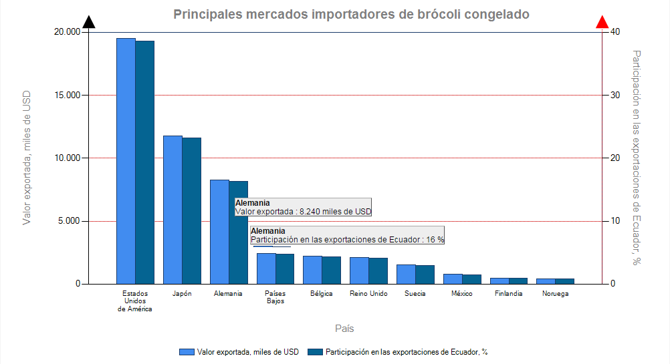
RESULTADOS
Principales mercados de brócoli congelado

Slide 5
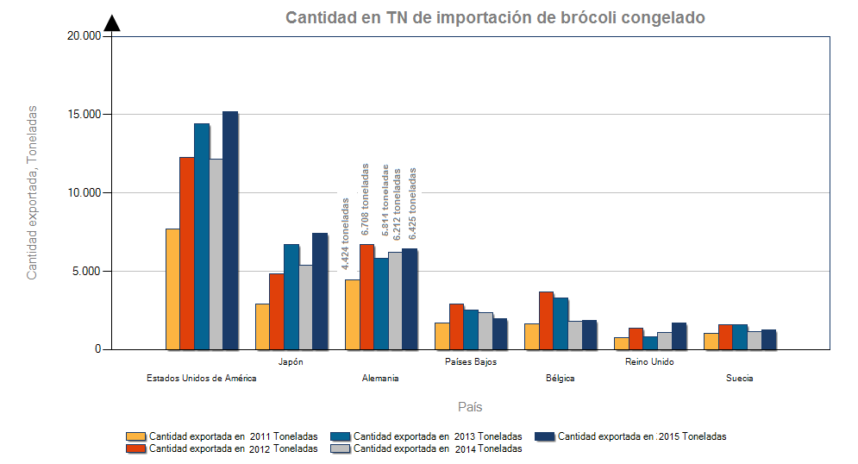
Cantidad en toneladas de importación de brócoli congelado

Slide 6
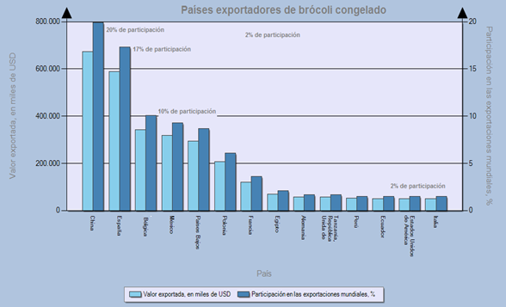
Principales exportadores de brócoli congelado

Slide 7
Crecimiento de la producción nacional anual de brócoli congelado

Slide 8
Sección II : | PRODUCTOS DEL REINO VEGETAL
Capítulo 07 : | Legumbres y hortalizas, plantas, raíces y tubérculos alimenticios.
Partida Sist. Armonizado 0710 : | Hortalizas (incluso silvestres) aunque estén cocidas en agua o vapor.
SubPartidaSist. Armoniz. 071080 : | - Los demás legumbres y hortalizas.
SubPartida Regional :

Slide 9
Ficha Técnica del brócoli congelado

Slide 10
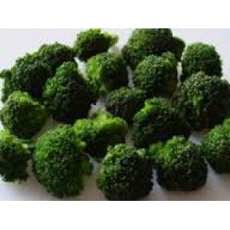
Dedicada a la producción, procesamiento, transformación y comercialización de legumbres, hortalizas y condimentos, plantas medicinales y todo producto agrícola y pecuario, tanto para mercado interno como para exportar.

Slide 11
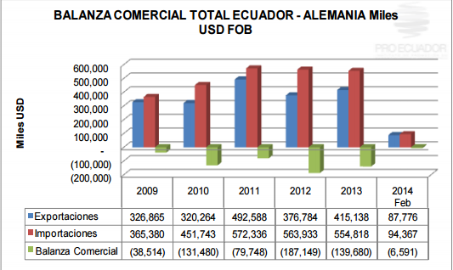
Balanza Comercial Ecuador - Alemania

Slide 12
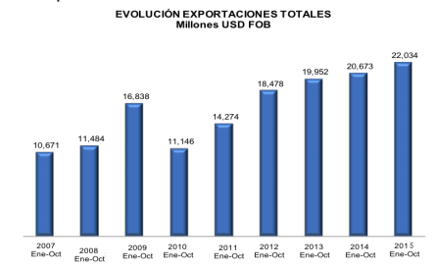
Balanza Comercial Ecuador – Unión Europea

Slide 13
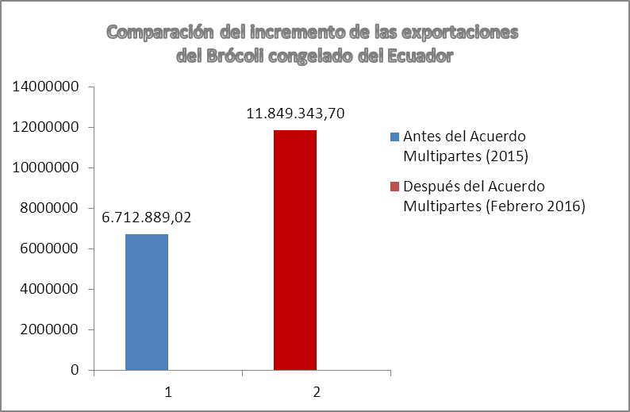
Cuadro comparativo de la evolución de las exportaciones de brócoli congelado

Slide 14
Incremento de las participaciones en exportaciones de brócoli congelado

Slide 15
Liberación Arancelaria

Slide 16
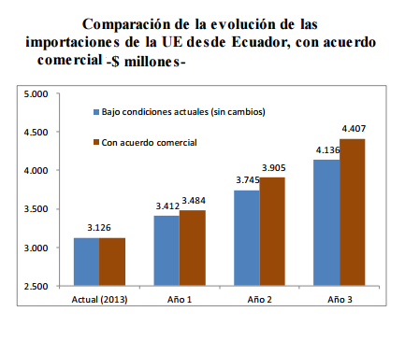

Slide 17
Puntos de Discusión
Al realizar la presente investigación se determina que el acuerdo Multipartes Ecuador Unión Europea si influye en las operaciones comerciales del sector agrícola, específicamente del brócoli congelado, ya que al formar parte de este acuerdo se obtiene una preferencia arancelaria del 0%, así sus exportaciones aumentarían significativamente y se mantendrían de una forma constante
En la presente investigación se logró identificar las barreras de acceso a las que afrontan las MIPYMES del Ecuador, las cuales son barreras no arancelarias, con las mismas que la Unión Europea exige calidad e inocuidad de los productos que consumen, de esta manera salvaguardar la vida y la salud de su población. Cabe recalcar que la empresa ECOFROZ garantiza productos 100% naturales conservando sus nutrientes, razón por la cual el brócoli congelado se ha convertido en su producto estrella avalado por certificados de calidad, buenas prácticas de manufactura, comercio justo y cuidados del medio ambiente.
La estrategia negociadora en el Acuerdo Multipartes Ecuador – Unión Europea, se ha enfocado en abrir la mayor cantidad de mercados a la agricultura ecuatoriana y proteger el mercado interno para los productos sensibles. El brócoli congelado ha logrado aumentar su demanda en la Unión Europea, convirtiéndolo en el producto agrícola estrella para la empresa ECOFROZ

Slide 18
GRACIAS

